Slide 1
Analyse und Bewertung von Methoden zur Erkennung von Pattern in Musikaufnahmen
Erstellt von Nico Mehlhose

Slide 2
Problemstellung
Welche Methoden sollen ausgewählt werden?
Umsetzung der Verfahren zur Pattern Erkennung
Hauptziel bestand darin:
Ergebnisdatei zu Erstellen in welcher Pattern enthalten sind
Performancetests hinsichtlich Rechenzeit, Anzahl der gefundenen Pattern, Brauchbarkeit des Output
Notes:
Punkt 1
Breites Spektrum an Verfahren abdecken
Unterschiedliche Komplexitäten
Wie gut Dokumentiert
Punkt 2
Welche Pattern sollen erkannt werden?
Verschiedene Speicherstrukturen
Wie können diese sinnvoll Umgesetzt werden
Punkt 4
keine graphische Oberfläche da es nicht Ziel war diese in schöner GUI darzustellen

Slide 3
Gliederung
Was sind Pattern
Welche Pattern sollen erkannt werden
Verfahren zur Pattern Erkennung
String basierte Patternsuche
Matrix basierte Patternsuche
Vektorgeometrische Patternsuche SIA
Convolutional neuronal Network
Datenerhebung
Verfahren welche nicht Funktionierten
Ergebnisse
Wieso SIA keine guten Ergebnisse hat
Zusammenfassung der Ergebnisse

Slide 4



Was sind Pattern
Musikstücke bestehen aus Noten
Wiederholung von mehreren Noten hintereinander = Pattern
Werk verwendet MIDI-Noten für das Erkennen der Pattern

Slide 5
Welche Pattern sollen erkannt werden?
Wiederholung
Keychange
Horizontale Spiegelung
Notes:
Wiederholung und Keychange sind Grundpattern welches in jedem Lied vorhanden ist
Abwägung zwischen horizontaler und vertikaler Spiegelung zugunsten der horizontalen Spiegelung -> ist gebräuchlicher

Slide 6
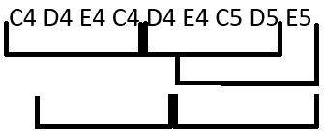
String basierte Pattern Erkennung
Algorithmus geht durch gesamten Track mit bestimmter Patternlänge
Reihenfolge von lang zu kurz
bei gleichen Noten wird momentaner Patternmatch gespeichert und Position um eins erhöht
Bei ungleichen Noten nächsten zwei Positionen zum entscheiden hinzugezogen
Abbildung oben zeigt Vergleiche für die Patternlänge 4
Notes:
Punkt 2
lange Pattern mehr Bedeutung
Erklären wie max Patternlänge berechnet wird
Pattern Art kann sich innerhalb des Pattern ändern

Slide 7
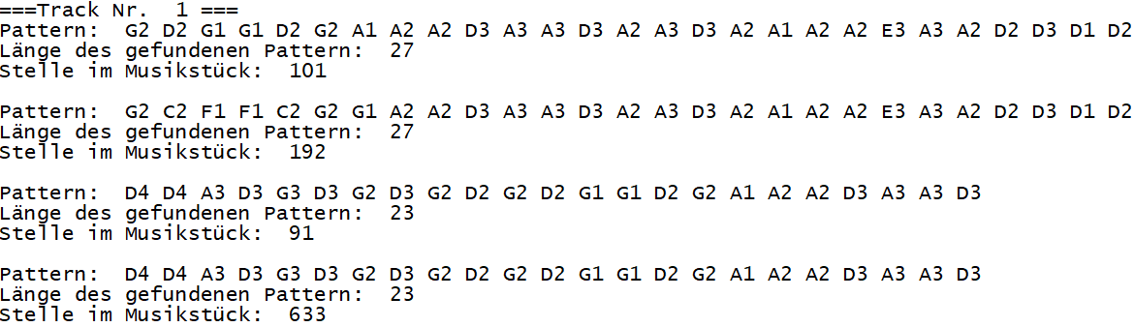
String basierte Pattern Erkennung
Notes:
Beethoven Ode an die Freude

Slide 8

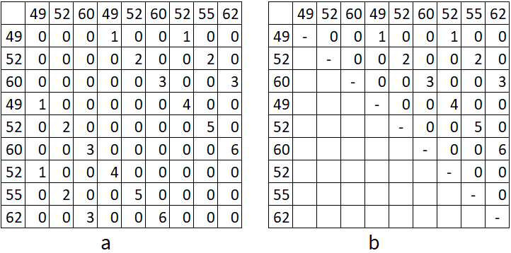
Matrix basierte Patternsuche
Track wird in erste Zeile/Spalte der Matrix geschrieben
Zellenindizes werden verglichen
Gleicher Wert = Zelle + 1
Unterschiedlicher Wert = nächsten zwei Zellen für Vergleich mit herangezogen
Notes:
Zeile steht für bestimmte Note im Track, Spalte steht für bestimmte Note in Track

Slide 9
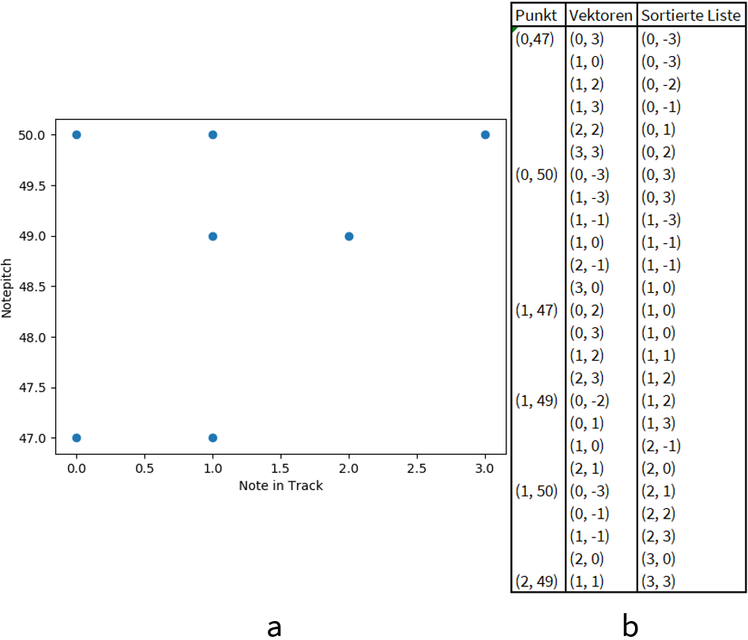
Vektorgeometrische Pattern Erkennung SIA
Vektoren zwischen den Punkten berechnen -> Pattern besitzen gleiche Vektoren
In lexikografische Reihenfolge bringen
Pattern stehen in einzelnen lexikografischen Einträgen
Notes:
Noten mit mindestens zwei Informationen eindeutig find bar
Wann wurde Note gespielt und welche Tonhöhe besitzt Note
Information des Tracks wurde hinzugenommen, da MIDI-Dateien mehrere Tracks besitzen
Vorteil ist das zeitliche Zusammenhänge erhalten bleiben

Slide 10
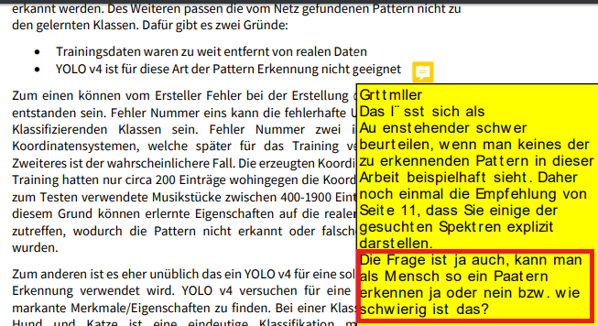
Pattern Erkennung mittels CNN
Zwei Verfahren
Spektrum
Bild mit drei Filtern unterteilt
Bilder mit Fouriertransformation in Spektrum
Erkennung von Pattern in den Spektrenbildern
Koordinatensystem von SIA
Unterteilung von verschiedenen Klassifizierungen (Pattern bis Länge 5, 10 ,15..., 50, >50)
Notes:
Jedes Musikstück besitzt Spektrum in welchen Pattern grob erkannt werden können
Gedanke war das ein neuronales Netz diese Strukturen erkennen kann

Slide 11

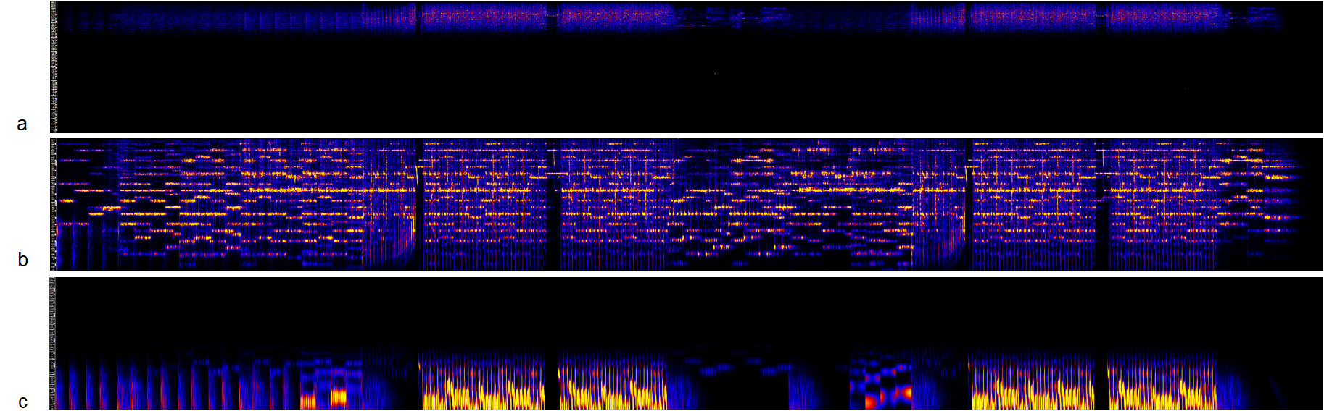

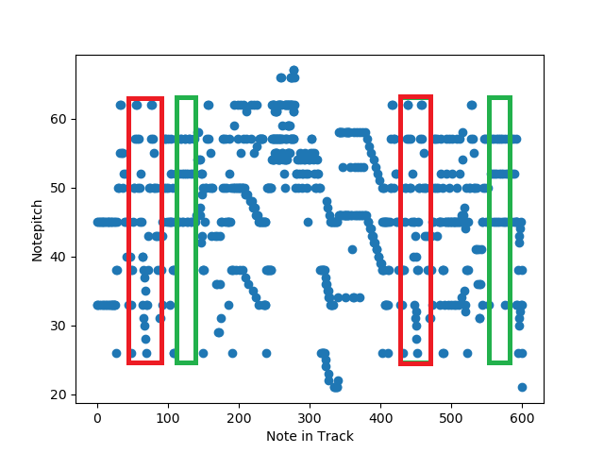


Pattern Erkennung mittels CNN

Slide 12
Datenerhebung
Drei Songs unterschiedlicher Genres ausgesucht
Beethoven – Ode an die Freude
Chainsmokers & Coldplay – Something Just Like This
Darude – Sandstorm
Um zu Untersuchen wie Verfahren mit unterschiedlichen Genres umgehen
Für SIA Daten per Hand erstellt, da zeitlicher Aspekt von Bedeutung

Slide 13
Verfahren welche nicht Funktionierten
Nicht Funktioniert haben alle Ansätze mit CNN
Folgende Ursachen:
CNN mit Spektren
Zu wenig Grafikkartenspeicher
Training fiel in Fehlerzustände aufgrund skalierter Bilder
CNN mit SIA
Womöglich Fehler bei der Erstellung von Testdaten begangen
Falscher Ansatz für Pattern Erkennung
Pattern hatten keine eindeutigen Eigenschaften da 88^25 verschiedene Pattern, bei einer Länge von 25 Noten, existieren
Sinnvoller -> Netz eine bestimmte Anzahl von Pattern anlernen und diese in Musikstücken suchen (Suchen von Plagiaten)
Notes:
zum trainieren von CNN mit Spektren

Slide 14
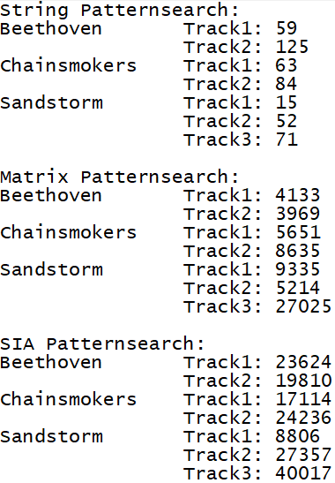
Ergebnisse

Slide 15
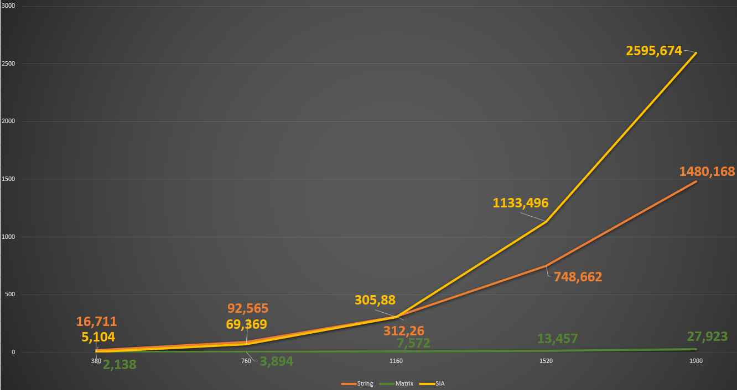
Ergebnisse String
Geringes Maß an Post-Processing
enthält vorwiegend markante Pattern (lange Pattern)
Sinnvolle Anzahl von Pattern -> Großteil der Pattern wurde gefunden
Schlechteste Laufzeit in relevanten Bereich, dennoch vertretbar

Slide 16
Ergebnisse Matrix
Alle Pattern stehen in Ergebnisdatei -> hohe Anzahl von erkannten Pattern
Post-Processing kann dies beheben
beste Laufzeit aller Verfahren

Slide 17
Ergebnisse SIA
Ergebnisdatei mit Vielzahl sinnlosen Einträgen geflutet
Laufzeit ist im relevanten Bereich (1180 Noten) schneller als String basierte Suche
Laufzeit danach sehr starker Anstieg aufgrund Sortierung
Kann keine horizontale Spiegelung erkennen

Slide 18
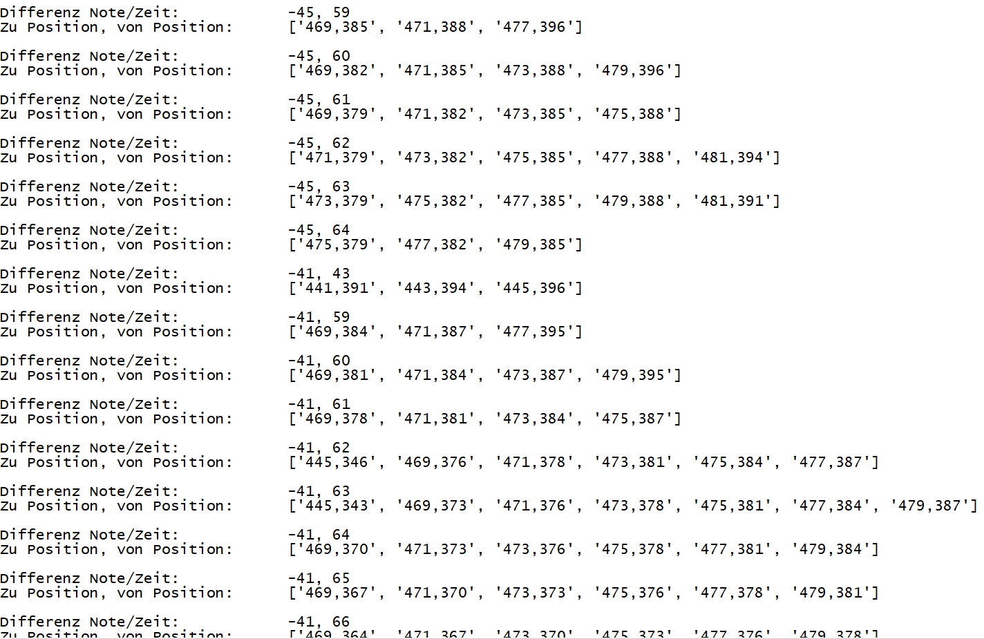
Wieso SIA keine guten Ergebnisse hat
Unübersichtlich im Bild zu Erkennen
Vertikale Spiegelung kein fester Betrag des Notenchange
Wiederholung und Keychange nicht eindeutig zu Erkennen

Slide 19
Zusammenfassung der Ergebnisse
CNN mit Spektrum
Um Aussage treffen zu können ob funktionstüchtig, wird eine Menge an Hardware benötigt
wahrscheinlich selbes Problem wie CNN mit SIA
CNN mit SIA
Fehler teilweise in Trainingsdaten
Falsches Anwendungsgebiet ausgewählt

Slide 20
Zusammenfassung der Ergebnisse
String basierte Patternsuche
Vertretbare Laufzeit
Sehr gute Ergebnisse
Auf einer Höhe mit Matrix basierter Suche
Matrix basierte Patternsuche
Sehr gute Laufzeit
Gute Ergebnisse, mit Post-Processing sehr gute Ergebnisse
Ohne Post-Processing auf einer Höhe mit String basierter Suche
Mit Post-Processing bester der drei Algorithmen
SIA
Gute Laufzeit für Großteil an Musikstücken
Schlechte Ergebnissqualität
Ergebnissqualität kann nur mit viel Aufwand verbessert werden
Kann nicht alle Pattern Arten erkennen
SIA am wenigsten geeignet a) Ergebnisse ohne Post-Processing unbrauchbar b) Laufzeit eskalieren im Vgl. c) nicht alle Patternarten erkannt

Slide 21
Danke für die Aufmerksamkeit

